Slide 1
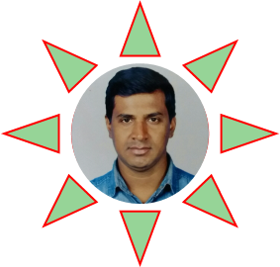
আজকের পাঠে স্বাগতম

Slide 2
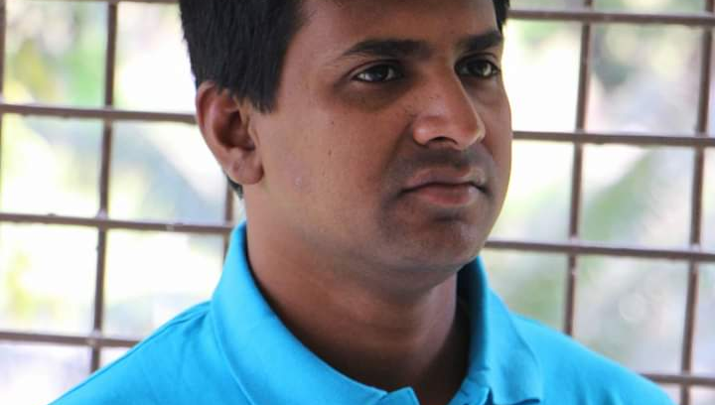
শিক্ষক পরিচিতি
উজ্জ্বল কুমার রায়
সহকারী শিক্ষক
01নং নালিয়া সরকারি প্রাথমিক বিদ্যালয়
লোহাগড়া,নড়াইল।
E-mail:royuzzal21@gmail.com
Notes:
NOTE: To change images on this slide, select a picture and delete it. Then click the Insert Picture icon in the placeholder to insert your own image.

Slide 3
পাঠ-পরিচিতি
শ্রেণি : পঞ্চম
বিষয় : বাংলাঃ
পাঠ: কবিতা
পাঠ্যাংশ :“দুই তীরে”

Slide 4
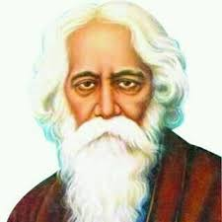
আজকের পাঠ
‘’দুই তীরে’’
রবীন্দ্রনাথ ঠাকুর
পাঠ্যাংশঃ আমি ভালোবাসি……সন্ধেবেলায় ভিড়ে ।

Slide 5
শিখনফল
শোনাঃ
১.২.১ উচ্চারিত পঠিত বাক্য, কথা মনোযোগ সহকারে শুনবে।
১.৩.১ নির্দেশনা শুনে পালন করবে।
বলাঃ
১.৩.৬ শুদ্ধ উচ্চারণে প্রশ্ন করতে ও উত্তর দিতে পারবে।
পড়াঃ
১.৪.১ পাঠ শ্রবণযোগ্য স্পষ্টস্বরে ও প্রমিত উচ্চারণে সাবলীলভাবে পড়তে পারবে।
১.৫.২ বিরামচিহ্ন দেখে অর্থযতি ও শ্বাসযতি বজায় রেখে সাবলীল ভাবে পড়তে পারবে।
লেখাঃ
১.৪.১ যুক্তব্যঞ্জন ভেঙ্গে লিখতে পারবে।
১.৪.২ যুক্তব্যঞ্জন ব্যবহার করে নতুন নতুন শব্দ লিখতে পারবে।
১.৫.১ পাঠে ব্যবহৃত শব্দ দিয়ে নতুন নতুন বাক্য লিখতে পারবে।

Slide 6
কবি-পরিচিতি
রবীন্দ্রনাথ ঠাকুর
বিশ্বকবি রবীন্দ্রনাথ ঠাকুর কলকাতার জোড়াসাঁকোর ঠাকুরবাড়িতে ১৮৬১ খ্রিষ্টাব্দের ৭ই মে, ১২৬৮ বাংলা সনের ২৫শে বৈশাখ জন্মগ্রহণ করেন। তিনি শুধু কবি নন, কথাসাহিত্যিক, নাট্যকার, দার্শনিক, গীতিকার, সুরস্রষ্টা, চিত্রশিল্পী, সমাজসেবী ও শিক্ষাবিদ। ১৯৪১ খ্রিষ্টাব্দের ৭ই আগস্ট, ১৩৪৮ বাংলা সনের ২২শে শ্রাবণ, তিনি মৃত্যুবরণ করেন।

Slide 7
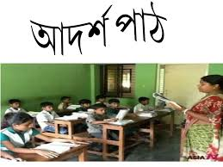
দুই তীরে
রবীন্দ্রনাথ ঠাকুর
আমি ভালোবাসি আমার
নদীর বালুচর,
শরৎকালে যে নির্জনে
চকাচকির ঘর।
যেথায় ফুটে কাশ
তটের চারি পাশে,
শীতের দিনে বিদেশি সব
হাঁসের বসবাস।
কচ্ছপেরা ধীরে
রৌদ্র পোহায় তীরে,
দু-একখানি জেলের ডিঙি
সন্ধেবেলায় ভিড়ে।

Slide 8
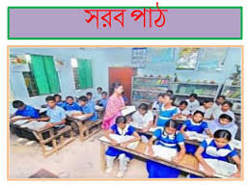
দুই তীরে
রবীন্দ্রনাথ ঠাকুর
আমি ভালোবাসি আমার
নদীর বালুচর,
শরৎকালে যে নির্জনে
চকাচকির ঘর।
যেথায় ফুটে কাশ
তটের চারি পাশে,
শীতের দিনে বিদেশি সব
হাঁসের বসবাস।
কচ্ছপেরা ধীরে
রৌদ্র পোহায় তীরে,
দু-একখানি জেলের ডিঙি
সন্ধেবেলায় ভিড়ে।

Slide 9
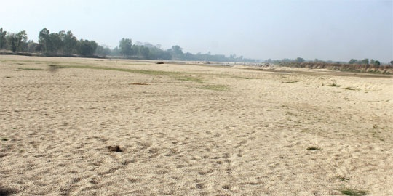
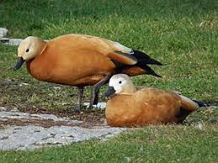
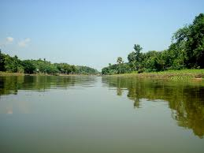
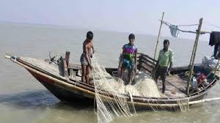
শব্দগুলো অর্থ বলি।
১, ‘নির্জন’
১, জনশূন্য স্থান।
২, হাঁসজাতীয় পাখি।
২, ‘চকাচকি’
৩, ‘তট’
৩, নদীর তীর।
৪, একধরনের নৌকা।
৪, ‘ডিঙি’

Slide 10
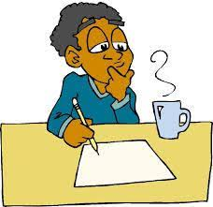
একক কাজ
অর্থসহ বাক্য তৈরি কর।
১, ‘চকাচকি’ =

Slide 11
আমি ভালোবাসি আমার
নদীর বালুচর,

Slide 12
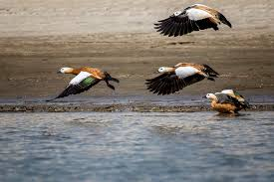
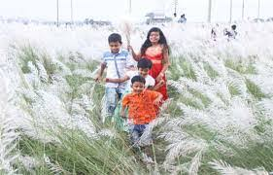
শরৎকালে যে নির্জনে
চকাচকির ঘর।

Slide 13
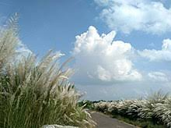
যেথায় ফুটে কাশ
তটের চারি পাশে,

Slide 14
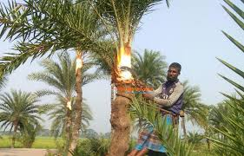
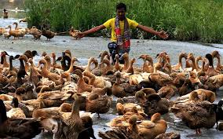
শীতের দিনে বিদেশি সব
হাঁসের বসবাস।

Slide 15
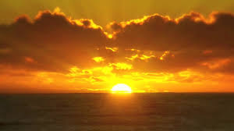
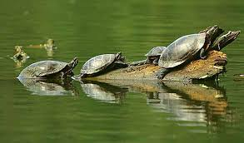
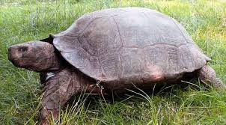
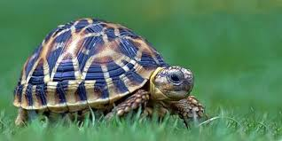
কচ্ছপেরা ধীরে
রৌদ্র পোহায় তীরে,

Slide 16
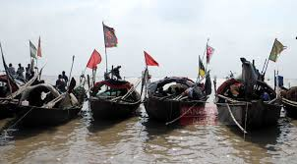
দু-একখানি জেলের ডিঙি
সন্ধেবেলায় ভিড়ে।

Slide 17
যুক্তব্যঞ্জন ভেঙ্গে শব্দ গঠণ ।
ন
+
দ
=
ন্দ
রবীন্দ্রনাথ
ছ
=
চ্ছ
কচ্ছপেরা
চ
+
ন
ধ
=
ন্ধ
সন্ধেবেলায়
+

Slide 18
জোড়ায় কাজ
ঘরের ভিতরের শব্দগুলো খালি জায়গায় বসাও।
ভিড়ে
জেলের
ধীরে
পোহায়
কচ্ছপেরা -----
রৌদ্র ------ তীরে,
দু-একখানি ------- ডিঙি
সন্ধেবেলায় -----।

Slide 19
মূল্যায়ণ
১, রবীন্দ্রনাথ ঠাকুর বাংলা কত সনে জন্মগ্রহণ করেন।
১, ১২৬৮ সনে।
২, তীরে তীরে কী ফুটে থাকে ?
২, কাশফুল।
৩, কচ্ছপ কী পোহায় ?
৩, রোদ।
৪, শীতের সময় কারা এসে ভিড় করে ?
৪, হাঁসেরা।

Slide 20
বাড়ির কাজ
দুই তীরে কবিতার নির্বাচিত অংশ হইতে ৫টি বাক্যরচনা লিখে আনবে।

Slide 21
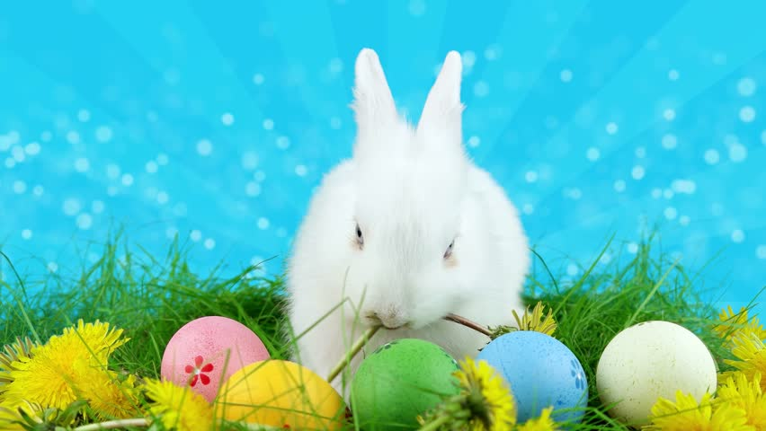
ধন্যবাদ
ঘরে থাকি সুস্থ্য থাকি
ঘরে বসে নিয়মিত অনলাইন পাঠ অনুশীলন করি

